Slide 1



مجموعة الشرائح
التدبير العلاجي السريري للاغتصاب ولعنف الشريك الحميم في حالات الطوارئ
منهج تدريبي للعاملين في مجال الصحة
Notes:
ملاحظات للميسر: علامة التعجب داخل المثلث تسلط الضوء على الشرائح التي تتطلب تعديلات للتكيف مع السياق.
راجع الشريحة وقم بإجراء التعديلات اللازمة (مثل تحديث الأمثلة أو البيانات أو اللغة).
احذف المثلث بمجرد اكتمال التعديلات.
في الملاحظات، ما عليك فعله مسبوق بما يلي:
◄◄> خطوات الميسر:

Slide 2
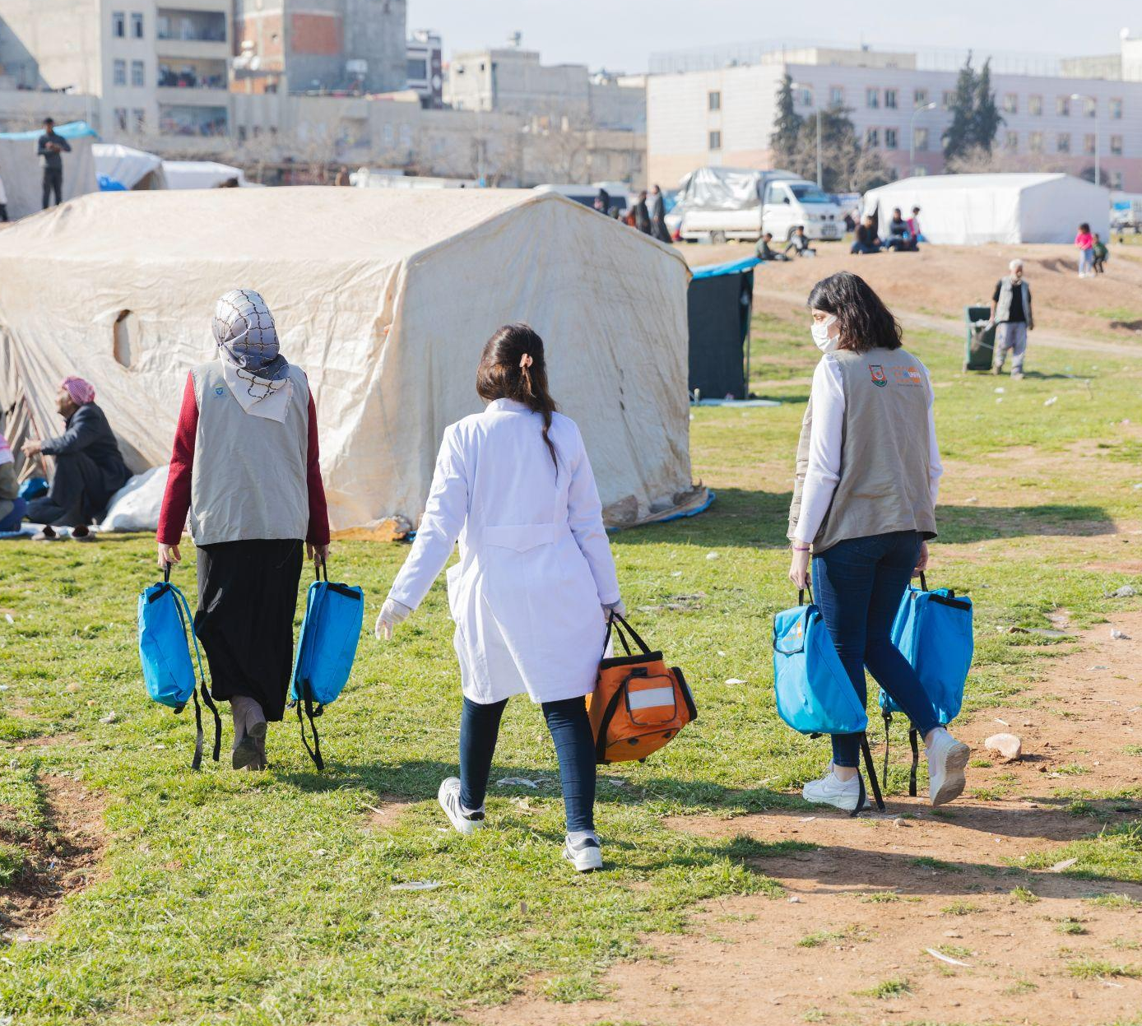
الجلسة 12
الصحة النفسية والدعم النفسي الاجتماعي
© صندوق الأمم المتحدة للسكان
12-2

Slide 3
أهداف الجلسة
الهدف 3: تطبيق المهارات السريرية المناسبة لمجال عمل المتدرب بُغية الاستجابة للاعتداء الجنسي وعنف الشريك الحميم
الهدف 4: إثبات الدراية بكيفية الوصول إلى الموارد وتقديم الدعم للمرضى ولنفسك
الكفاءات:
معرفة كيفية توفير مستوى أساسي من خدمات الصحة النفسية والدعم النفسي الاجتماعي
معرفة الإحالات المتاحة لخدمات الصحة النفسية والدعم النفسي الاجتماعي
12-3

Slide 4

الصحة النفسية والدعم النفسي والاجتماعي كحاجة أساسية للناجيات
تعاني معظم الناجيات اللواتي تعرّضنَ لاعتداء جنسي و/أو عنف الشريك الحميم من أعراض التوتر العاطفي
يمكن أن تبدأ الاستجابات البشرية للإجهاد كاستجابات وظيفية وصحية للتأقلم، ولكن في ظلّ الإجهاد المطول و/أو الشديد، قد تؤثر ردود الفعل سلباً على الصحة والرفاه
في معظم الحالات، تتحسّن العلامات العابرة التي تشير إلى التوتر بمرور الوقت إذا تلقّت الناجية دعماً عملياً وعاطفياً وخدمات
12-4

Slide 5

الجهة الخلفية
الجهة الأمامية
12-5
Notes:
اطلب من المشاركين الصعود ووضع ملاحظة لاصقة على الجزء من الجسم الذي يشعرون فيه بالإجهاد.

Slide 6
ردود الفعل على الإجهاد
غير وظيفية
وظيفية
العوامل المحفزة والمسببات
الأرق
ارتفاع ضغط الدم
زيادة المخاطر المتعلقة بنتائج الولادة المبكرة وانخفاض وزن المولود عند الولادة
الاكتئاب
أفكار أو أفعال انتحارية
تحسين التركيز واليقظة وتواتر ردود الفعل
تعزيز إمداد الدماغ والكتل العضلية الكبيرة بالأكسجين
مزيد من ساعات الاستيقاظ للتخفيف من مصدر الإجهاد
12-6
Notes:
توجّه إلى المشاركين بالقول: ردود الفعل الناتجة عن الإجهاد، سواء كانت وظيفية أو غير وظيفية، هي ردود فعل فسيولوجية تؤثر على العمليات الجسدية الأساسية وكذلك على المزاج والسلوك.
يُفضّل مناقشة العوامل المحفزة والمسببات وكذلك ردود الفعل الأكثر حدّة المذكورة في الشريحة التالية مع مجموعات المشاركين ذوي مهارات وخبرات متقدمة. ركز على المفهوم العام بأن ردة الفعل الفسيولوجية مثل اليقظة يمكن أن تكون وظيفية (التيقظ للتعامل مع مصدر الإجهاد/الخطر) أو غير وظيفي (الأرق).

Slide 7
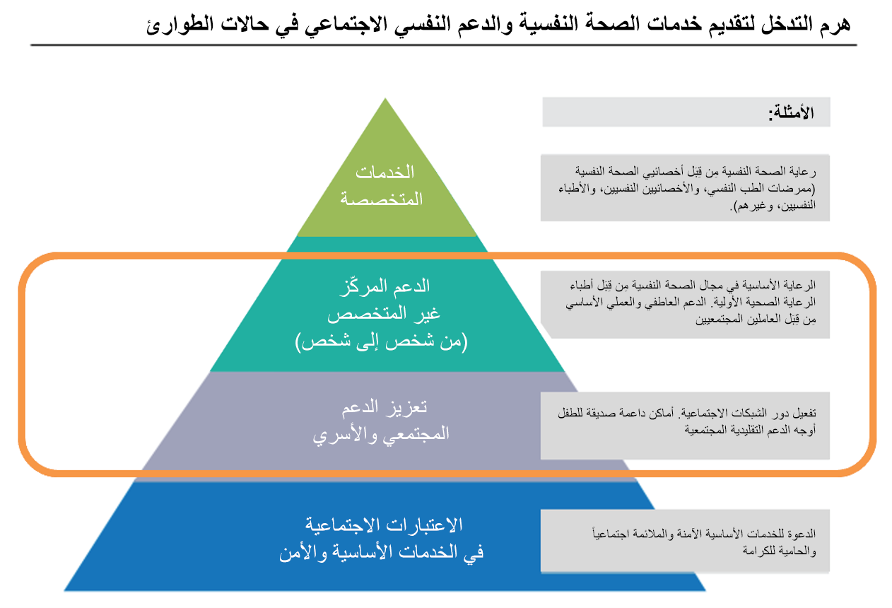
هرم التدخل لتقديم خدمات الصحة النفسية والدعم النفسي الاجتماعي في حالات الطوارئ¹
كل إنسان يستحق الحصول على الدعم في أوقات الإجهاد المزمن أو الشديد
© اللجنة الدائمة المشتركة بين الوكالات
12-7

Slide 8
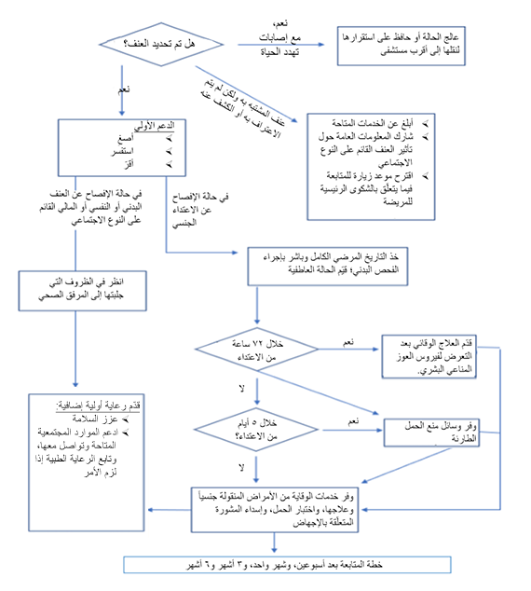
توفير خدمات الصحة النفسية والدعم النفسي الاجتماعي في إطار
الدعم الأولي
في الحالات الأكثر خطورة، يجب إدراج تقييم الصحة النفسية وتقديم خدمات الرعاية النفسية الأساسية وإجراء الإحالات ضمن عملية تسجيل التاريخ السريري، وتطبيق نهج LIVES، وزيارات المتابعة، حسب الاقتضاء.
12-8

Slide 9
المستوى الأساسي من خدمات الصحة النفسية والدعم النفسي الاجتماعي
من الطبيعي ولا بأس في أن تبدي الناجية ردة فعل قوية أثناء تطبيق آليات التأقلم لحين شعورها بالأمان النسبي في المكان والزمان
ساعد الناجية في تعزيز أساليب التأقلم الإيجابية
استكشف مدى توافر الدعم الاجتماعي
طبّق تمارين الحد من الإجهاد ووضّح فعاليتها
حدد مواعيد منتظمة لمتابعة الحالة من أجل لتقديم المزيد من الدعم
12-9
Notes:
ملاحظات للميسر:
توجّه إلى المشاركين بالقول: هناك طرق محددة يمكنك من خلالها تقديم المساعدة وهناك تقنيات يمكنك تعليمها للنساء بهدف تقليل الإجهاد والمساعدة على الشفاء.
إنّ تعافي الصحة النفسية سيكون محدوداً إلى أن تصبح المرأة في مكان آمن ومستقر نسبياً.
كُن واعياً للضغوط المتعددة التي تواجهها الناجيات في حالات الطوارئ. بالإضافة إلى الإجهاد الناجم عن عنف الشريك الحميم أو العنف الجنسي، تعاني الناجيات أحياناً من الحزن بسبب فقدان الأحبة، أو الانفصال، أو النزوح، أو القلق من التهديدات الأمنية، وما إلى ذلك.
اطلب من المشاركين تقديم اقتراحات للتأقلم الإيجابي قبل الانتقال إلى الشريحة التالية.

Slide 10
عزز آليات التأقلم الإيجابية
شجّع الناجية وساعدها على:
اتخاذ خطوات صغيرة وبسيطة
الاعتماد على نقاط قوتها وقدراتها الخاصة
مواصلة أنشطتها المعتادة
المشاركة في أنشطة الاسترخاء وتمارين الحدّ من الإجهاد
الالتزام على جدول نوم منتظم
المشاركة في أنشطة بدنية منتظمة
تجنب الأدوية التي يمكن شراؤها بدون وصفة طبية أو الابتعاد عن الكحول أو المخدرات
اطلب منها العودة لزيارتك إذا كانت تراودها أفكار لإيذاء نفسها أو الانتحار
اطلب منها العودة لزيارتك إذا كانت هذه الاقتراحات غير مفيدة
12-10
Notes:
توجّه إلى المشاركين بالقول:
تذكر مبادئ "عدم الإضرار".
ساعد الناجية على التفكير في المخاطر البيئية التي قد تحدّ من خياراتها في ممارسة النشاط البدني.
ادعم الناجية في تحديد أنشطة جديدة أو روتين يومي قد يساعدها في السيطرة على الإجهاد في حال كانت قد اضطُرّت مؤخراً للنزوح أو الانتقال للعيش في مكان آخر.

Slide 11
شجعها وساعدها على التواصل مع جهات الدعم الاجتماعي
شجّع الناجية وساعدها على:
التواصل مع العائلة والأصدقاء؛ وإذا كانت منفصلة عنهم، فساعدها على التواصل مع مجموعات الدعم المجتمعي أو غيرها من الشبكات الاجتماعية الرسمية
حدّد الأشخاص الذين تثق هي بهم وتحبهم، إذ أنّ قضاء الوقت معهم قد يمنحها شعوراً بالتواصل والدعم
أشركها في الأنشطة المجتمعية والدينية أو غيرها من الأنشطة التي تشعر فيها بالدعم
تعاون مع المرشدين الاجتماعيين أو المنظمات المجتمعية أو غيرها من الإحالات المعروفة عند توفرها
12-11

Slide 12
راقب حالتها وتجاوب معها وقدم لها الدعم
لا تتسرّع في تقديم النصيحة ولا تحاول حلّ كل مشكلة. تواجه الناجيات العديد من التحديات الخارجة عن إرادتهنّ.
ركّز على تحديد أبرز التحديات التي تواجه الناجيات في مجال الصحة النفسية والنفسية الاجتماعية.
12-12
Notes:
ملاحظات للميسر:
توجّه إلى المشاركين بالقول: من خلال مساعدة الناجية على تحديد تحديات معيّنة في مجال الصحة النفسيّة والدعم النفسي الاجتماعي، تتمكّن من اتخاذ القرارات وتقرير مصيرها في عملية الشفاء. وهذا يساعدك أيضاً كمقدم رعاية صحية في تحديد أفضل أنواع الدعم والرعاية التي تناسبها.
هل يصعب عليها الاعتناء بنظافتها الصحية أو تناول الطعام أو الحفاظ على درجة كافية من الترطيب؟
هل مزاجها متقلّب ولا يمكن السيطرة عليه؟
هل تعاني من نوبات هلع أو فرط التنفس أو علامات أخرى للقلق الشديد؟
هل تراودها أفكار حول إيذاء نفسها أو إيذاء الآخرين، أو تعاني من ذكريات مزعجة أو ذكريات من حوادث العنف التي تعرّضت لها؟
لكل مسألة من هذه المسائل في الصحة النفسية والدعم النفسي الاجتماعي، اطرح السؤال التالي على المشاركين: ما الذي قد تركز الناجيات عليه في مجال المساعدة؟

Slide 13

تقنيات الحد من الإجهاد
التمرين (12-1)
توفر تمارين الحدّ من الإجهاد المستوى الأساسي من خدمات الصحة النفسية والدعم النفسي الاجتماعي، ويمكن تعليمها للمرضى أو استخدامها مِن قِبَل العاملين في مجال الصحة
12-13

Slide 14

تقنيات الحد من الإجهاد
التمرين (12-1)
حاولي أن تبقي عينيك مغمضتين. اجلسي وابسطي قدميك على الأرض.
أولاً، دعي جسمك يسترخي. حركي ذراعيك وساقيك هزاً واتركيها مرخية. ادفعي كتفيك إلى الوراء وحرّكي رأسك من جانب إلى آخر.
ضعي كلتا يديك على بطنك. فكّري في أنفاسك.
تنفسي ببطء وأخرجي كل الهواء الموجود في رئتيك من فمك بحيث تشعرين أن بطنك أصبحت مسطحة. والآن، تنفّسي الهواء ببطء وبعمق من أنفك، وتحسّسي بطنك حتى يمتلئ بالهواء كالبالون.
تنفسي بعمق وببطء. يمكنك العد 1-2-3 مع كل شهيق و1-2-3 مع كل زفير.
استمري بالتنفس هكذا لمدة دقيقتين تقريباً. عندما تتنفسين، اشعري بالتوتر وهو يغادر أوصالك.
12-14
Notes:
◄◄> خطوات الميسر: استبدل هذه التعليمات بالإرشادات الخاصة بالخيار (ب)، اعتماداً على ما تختار إظهاره في التدريب (كلاهما متوفر في أداة المساعدة على العمل (12أ)، بحيث يمكن للمشاركين مراجعتها في الوقت المناسب).

Slide 15
هل لديها أي حالة نفسية
تستلزم الإحالة
الخطر الوشيك للانتحار أو إيذاء النفس
يخشى بعض العاملين في مجال الصحة من استفزاز الناجية لإيذاء نفسها عند السؤال عن الانتحار.
إلا أنّ الحديث عن الانتحار غالباً ما يقلل قلق الناجية بشأن الأفكار الانتحارية ويجعلها تشعر أنّ هناك من يتفهّمها.
إذا كان لديها:
أفكار أو خطة حالية للانتحار أو إيذاء نفسها أو
أفكار أو خطط سابقة لإيذاء نفسها في الشهر الماضي، أو أفعال لإيذاء نفسها في العام الماضي، وهي الآن مرتبكة للغاية أو عنيفة أو متوترة أو غير قادرة على التواصل...
هذا يعني أنّ هناك خطر مباشر لإيذاء النفس أو الانتحار، وبالتالي يجب ألا تُترك وحدها.
بادر إلى إحالتها فوراً إلى أخصائي أو إلى مرفق صحي لحالات الطوارئ
12-15
Notes:
ملاحظات للميسر:
توجّه إلى المشاركين بالقول: من المهم للغاية أن تبحث عن وجود حالات نفسية أكثر خطورة تشكل خطراً وشيكاً و/أو تستلزم الإحالة، رغم أن غالبية المستفيدات لن يحتجنَ إلى رعاية متخصصة.
أكّد على أهمية الالتزام بزيارات المتابعة وتلقي الرعاية في الأشهر القليلة الأولى بعد التعرض للاعتداء الجنسي أو الإفصاح عن عنف الشريك الحميم، وذلك من أجل إجراء تقييم مستمر للحالات المتوسطة إلى الشديدة التي تتطلب الإحالة.
خصص بضع دقائق لمناقشة كيفية إدارة هذه الحاجة إلى زيارات متابعة لتقديم الرعاية في السياقات ذات معدلات مرتفعة من النزوح أو التنقل أو الهجرة.

Slide 16

هل لديها أي حالة نفسية
الاكتئاب
الاكتئاب هو حالة شائعة في الصحة النفسية بصفتك عاملاً في مجال الصحة، تضطلع بدور مهم في التغلّب على الوصم وتصحيح المعلومات المضللة الشائعة عن الاضطرابات النفسية.
هناك خيارات عديدة للتدبير العلاجي يمكن أن يقدمها العاملون في مجال الصحة والرعاية للمرضى أثناء عملهم في الخطوط الأمامية.
إذا كانت الناجية مهتمة بالعلاج، يوصى بإحالتها إلى أخصائي.
12-16
Notes:
ملاحظات للميسر:
يمكن مشاهدة الفيديو على الرابط التالي: https://www.youtube.com/watch?v=hdR8cyx2iYU
ملاحظة: الفيديو متاح باللغة العربية مع ترجمة باللغة الإنجليزية.

Slide 17

هل لديها أي حالة نفسية
الاكتئاب
قيّم ما إذا كانت تعاني من الأمور التالية لمدة أسبوعين على الأقل:
  التردّد
  اضطراب جسدي واضح أو شعور بالتململ
  التحدث و/أو التحرّك ببطء أكثر من المعتاد
  فقدان الأمل بالمستقبل
  أفكار أو أفعال انتحارية
  صعوبة في أداء المهام في الحياة اليومية
  مزاج اكتئابي مستمر
  تراجع ملحوظ في الاهتمام أو الاستمتاع بالأنشطة، ولا سيّما تلك التي كانت تُعتبر ممتعة في السابق
  اضطرابات النوم
  تغيرات في الشهية
  الشعور بانعدام القيمة أو بالذنب
  الإرهاق وفقدان الطاقة
  تراجع القدرة على التركيز أو الانتباه أثناء أداء المهام
12-17
Notes:
◄◄> خطوات الميسر: في حالة العمل مع مقدمي رعاية صحية عديمي الخبرة، فكر في إخفاء هذه الشريحة وحذفها والتشجيع ببساطة على الإحالة إذا كان مقدم الخدمة قلقاً بشأن الصحة النفسية للناجية في زيارة المتابعة بعد أسبوعين.
ملاحظات للميسر:
في حالة عرض هذه الشريحة: تذكر أنّ اضطرابات الصحة النفسية الأكثر حدة لا تظهر على الفور، بما في ذلك الاكتئاب أو اضطراب ما بعد الصدمة. إذا كنت تعالج إحدى الناجيات في أول 5-7 أيام بعد الاعتداء، فلن تتمكن من تقييم أي من الاضطرابين. غالباً ما تكون تقييمات احتياجات الصحة النفسية والدعم النفسي الاجتماعي أكثر أهمية أثناء زيارات متابعة لتقديم الرعاية.
يمكن للمشاركين استخدام أداة المساعدة على العمل (12ب) حسب الحاجة لتقييم الناجيات من الاكتئاب.

Slide 18
هل لديها أي حالة نفسية
لا تصف البنزوديازيبين كعلاج روتيني للأرق
لا تصف البنزوديازيبين أو مضادات الاكتئاب لحالات
التوتر الحاد
تنبيه
12-18
Notes:
◄◄> خطوات الميسر: في حالة العمل مع مقدمي رعاية صحية عديمي الخبرة، فكر في إخفاء هذه الشريحة وحذفها والتشجيع ببساطة على الإحالة إذا كان مقدم الخدمة قلقاً بشأن الصحة النفسية للناجية في زيارة المتابعة بعد أسبوعين.
ملاحظات للميسر:
في حالة عرض هذه الشريحة: تذكر أنّ اضطرابات الصحة النفسية الأكثر حدة لا تظهر على الفور، بما في ذلك الاكتئاب أو اضطراب ما بعد الصدمة. إذا كنت تعالج إحدى الناجيات في أول 5-7 أيام بعد الاعتداء، فلن تتمكن من تقييم أي من الاضطرابين. غالباً ما تكون تقييمات احتياجات الصحة النفسية والدعم النفسي الاجتماعي أكثر أهمية أثناء زيارات متابعة لتقديم الرعاية.
يمكن للمشاركين استخدام أداة المساعدة على العمل (12ب) حسب الحاجة لتقييم الناجيات من الاكتئاب.

Slide 19

هل لديها أي حالة نفسية
الاكتئاب أو اضطراب ما بعد الصدمة
      أعراض الاكتئاب أو اضطراب ما بعد الصدمة هي:
      تجدد التجربة
      تجنب الأنشطة والمواقف والذكريات
      شعور متزايد بوجود تهديد حالي
القليل من الناجيات من العنف الجنسي وعنف الشريك الحميم يصبنَ بالاكتئاب أو اضطراب ما بعد الصدمة
الكثير من الناجيات يعانين من هذه الأعراض ولكنهن يتحسنّ من تلقاء أنفسهنّ في الأسابيع التالية للاعتداء
لا يمكن تقييم أو تشخيص الاكتئاب أو اضطراب ما بعد الصدمة أو في الشهر الأول بعد وقوع الحادث
زيارات المتابعة مهمة!
12-19
Notes:
توجّه إلى المشاركين بالقول: قد يؤدي الاكتئاب أو اضطراب ما بعد الصدمة إلى ظهور أعراض غير محددة مثل التهيج أو المزاج القلق باستمرار أو أعراض جسدية متعددة ومستمرة، بدون سبب جسدي واضح (مثل الصداع وخفقان القلب).
تجدد التجربة: ذكريات العنف المتكررة وغير المرغوب فيها، وكأنها تحدث في الوقت الحاضر.
التجنب: التجنب المتعمد للأفكار أو الذكريات أو الأنشطة أو المواقف التي تذكّر الناجية بالعنف.
شعور متزايد بالتهديد الحالي: قلق وحذر شديد من المخاطر، أو ظهور ردة فعل قوية لحركات مفاجئة غير متوقعة.
إذا تم تحديد أعراض مستمرة تندرج ضمن تشخيص الاكتئاب أو اضطراب ما بعد الصدمة في زيارة المتابعة المحددة بعد مرور شهر أو ثلاثة أو ستة أشهر، أو إذا أتت المستفيدة بعد مرور أكثر من شهر واحد على تعرضها للاعتداء، فابذل قصارى جهدك لإحالتها إلى أخصائي.
يمكن للمشاركين مراجعة أداة المساعدة على العمل (12ج) فيما يتعلق بتقييم الاكتئاب أو اضطراب ما بعد الصدمة.

Slide 20
معالجة الاكتئاب أو اضطراب ما بعد الصدمة وتدبير أعراضه
      تثقيف الناجية حول الاكتئاب أو اضطراب ما بعد الصدمة، بما في ذلك حول المشاعر والمخاوف والذكريات الشائعة والمشاكل البدنية ودور العلاج، وما إلى ذلك
      تعزيز الدعم الاجتماعي المقدم لها وتعليمها كيفية السيطرة على الإجهاد
      استشر الأخصائي
      حدد مواعيد لزيارات متابعة منتظمة: الموعد الثاني في غضون 2-4 أسابيع والمواعيد اللاحقة حسب مسار الاضطراب
12-20
Notes:
توجّه إلى المشاركين بالقول: يكفي تثقيف المستفيدة وتقديم مستوى أساسي من رعاية الصحة النفسية لها. إذا كان الأخصائيون غير متوفرين للعمل في الوقت الحالي، فأخبر الناجية بأنّهم قد يصبحون متوفرين للعمل بعد مرور حالة الطوارئ والوصول إلى مرحلة التعافي. يمكن إجراء الإحالات أثناء أي زيارة من زيارات المتابعة.

Slide 21
تأدية الأدوار حول توفير المستوى الأساسي من رعاية الصحة النفسية
تمرين (12-2)
نهج من خمس خطوات لتقديم الرعاية الأساسية في مجال الصحة النفسية
ادعم الناجية في:
تسمية أو تحديد ردود الفعل الناجمة عن الإجهاد أو طريقة التأقلم التي تزعجها
وصف سياق المشكلة
التفكير ملياً في إيجاد الحلول
ترتيب الحلول حسب الأولوية
وضع خطة عمل
   كرر العملية لمعالجة مشاكل إضافية
12-21
Notes:
توجّه إلى المشاركين بالقول: تذكر أنّ المسألة ليست مسألة تحديد السبب الكامن وراء الإجهاد أو التوتر ومعالجته. وإنما يجب إيجاد استراتيجيات لإدارة وتحسين الرفاه النفسي والعاطفي.
ملاحظات للميسر:
ذكّر المشاركين بأن الهدف من المستوى الأساسي لرعاية الصحة النفسية لا يكمن في إعطاء الناجيات حلاً قد يكون ناجعاً بالنسبة للعامل في المجال الصحي، بل في مساعدة الناجية على تحديد استراتيجية صحية لإدارة/تخفيف أعراض التوتر لديها وأسوأ الآثار التي تزعجها.

Slide 22
تأدية الأدوار حول توفير المستوى الأساسي من رعاية الصحة النفسية
تمرين (12-2)
      اقسم المشاركين إلى مجموعات تتألف من شخصين
      "مقدم الرعاية الصحية": طبّق نهج حلّ المشكلات الذي يتألف من خمس خطوات
        درّب الناجية على تطبيق تقنيات الحدّ من الإجهاد إذا تم تحديدها أثناء التفكير ملياً لإيجاد الحلول
        ساعد الناجية على تحديد كيفية التذكر والتماس الدعم لمتابعة خطة العمل الخاصة بها
      "المستفيدة": التمسي الدعم فيما يتعلق بردود الفعل الناجمة عن الإجهاد في حياتك العملية، والتي يصعب عليك التحكم فيها أو التي تمنع رفاهيتك
12-22
Notes:
ملاحظات للميسر:
ذكّر المشاركين بالتركيز على حل المشكلات بهدف إدارة ردود الفعل غير الوظيفية الناجمة عن الإجهاد، وليس على حلّ المشكلة الأساسية التي قد لا يوجد لها حلّ في الوقت الحالي.
في الجلسة العامة:
اطلب من بعض المتطوعين مشاركة شعورهم في تقديم المستوى الأساسي من رعاية الصحة النفسية. هل كان الأمر صعباً؟ هل شعرتم أنّ بإمكانهم القيام بذلك خلال يوم عادي في العيادة؟
اطلب من بعض المتطوعين مشاركة شعورهم عند تلقي المستوى الأساسي من رعاية الصحة النفسية.

Slide 23
الجلسة 12: وصلنا إلى الملخص!
حتى في حالات الطوارئ، يمكن لمقدمي الرعاية الصحية العاملين في الخطوط الأمامية تقديم المستوى الأساسي من خدمات الصحة النفسية والدعم النفسي الاجتماعي
يشمل المستوى الأساسي من خدمات الدعم النفسي الاجتماعي تمارين الحد من الإجهاد
تقييم الناجيات اللواتي يعانين من أعراض مستمر في الصحة النفسية لخطر الانتحار أو إيذاء النفس، والاكتئاب المتوسط إلى الحاد، والاكتئاب أو اضطراب ما بعد الصدمة
إدارة الحالات أو إحالة الناجيات إلى أخصائيي الصحة النفسية
12-23

Slide 24
المرجع
الفريق المرجعي المعني بالصحة النفسية والدعم النفسي الاجتماعي في حالات الطوارئ والتابع للجنة الدائمة المشتركة بين الوكالات. المبادئ التوجيهية للجنة الدائمة المشتركة بين الوكالات بشأن الصحة النفسية والدعم النفسي الاجتماعي في حالات الطوارئ. جنيف: اللجنة الدائمة المشتركة بين الوكالات؛ 2007 (https://interagencystandingcommittee.org/sites/default/files/migrated/2020-11/IASC%20Guidelines%20on%20Mental%20Health%20and%20Psychosocial%20Support%20in%20Emergency%20Settings%20%28English%29.pdf).

